Slide 1
Основные параметры бюджета Городского округа Верхняя Тура по итогам 9 месяцев 2022 года
Доходы бюджета исполнены в сумме 675 738 тыс.руб. при плановых назначениях
1 016 686 тыс.руб. или 66,5%
Расходы бюджета исполнены в сумме 712 248 тыс.руб. при плановых назначениях
1 068 487 тыс.руб. или 66,7%
-
=
Дефицит бюджета по итогам отчетного периода составил 36 510 тыс.руб. при плановом дефиците 51 801 тыс.руб.

Slide 2
Исполнение доходной части бюджета
Наименование показателя | Утверждено на 2022 год | Исполнено за январь-сентябрь 2022 года | % испол-нения
Налог на доходы физических лиц | 173 665 | 133 208 | 76,7
Акцизы по подакцизным товарам (продукции), производимым на территории Российской Федерации | 9420 | 8 104 | 86,0
Налог, взимаемый в связи с применением упрощенной системы налогообложения | 9010 | 7108 | 78,9
Единый налог на вмененный доход для отдельных видов деятельности | 140 | 138
Налог, взимаемый в связи с применением патентной системы налогообложения | 907 | 595 | 65,6
Налог на имущество физических лиц | 1802 | 364 | 20,2
Земельный налог | 5577 | 3664 | 65,7
Доходы от использования имущества, находящегося в государственной и муниципальной собственности | 16311 | 12456 | 76,4
Доходы от оказания платных услуг и компенсации затрат государства | 1904 | 1871 | 98,3
Доходы от продажи материальных и нематериальных активов | 3875 | 3881 | 100,2
Штрафы,санкции,возмещение ущерба | 1418 | 2679 | 188,9
Прочие неналоговые доходы | -299 | -299 | 100,0
Безвозмездные поступления | 792 956 | 501 968 | 63,3
Итого доходов | 1 016 686 | 675 738 | 66,5

Slide 3
Структура доходов бюджета по итогам 9 месяцев 2022 года

Slide 4
Исполнение расходной части бюджета
Наименование показателя | Утверждено на 2022год, тыс.руб. | Исполнено за январь-сентябрь 2022 года, тыс.руб. | % испол-нения
Общегосударственные вопросы | 55 946 | 43 356 | 77,5
Национальная оборона | 626 | 322 | 51,4
Национальная безопасность и правоохранительная деятельность | 8 096 | 5 343 | 66,0
Национальная экономика | 174 695 | 82 617 | 47,3
Жилищно-коммунальное хозяйство | 295 547 | 203 175 | 68,7
Охрана окружающей среды | 317 | 316 | 99,7
Образование | 299 350 | 240 155 | 80,2
Культура, кинематография | 184 374 | 99 521 | 54,0
Социальная политика | 40 249 | 29 653 | 73,7
Физическая культура и спорт | 8 922 | 7 516 | 84,2
Средства массовой информации | 365 | 274 | 75,1
ВСЕГО РАСХОДОВ: | 1 068 487 | 712 248 | 66,7

Slide 5
Структура расходов бюджета по итогам 9 месяцев 2022 года

Slide 6
Программные и непрограммные расходы по итогам 9 месяцев 2022 года
Наименование показателя | Утверждено, тыс.руб. | Исполнено, тыс.руб. | % исполнения
Муниципальная программа "Повышение эффективности деятельности органов местного самоуправления Городского округа Верхняя Тура до 2024 года" | 123 764 | 100 426 | 81,1
Муниципальная программа "Строительство, развитие и содержание объектов городского и дорожного хозяйства Городского округа Верхняя Тура до 2024 года" | 317 717 | 156 158 | 49,1
Муниципальная программа "Развитие системы образования в Городском округе Верхняя Тура до 2024 года" | 287 653 | 231 127 | 80,3
Муниципальная программа "Развитие культуры, физической культуры, спорта и молодежной политики в Городском округе Верхняя Тура до 2024 года" | 42 459 | 35 068 | 82,6
Муниципальная программа "Формирование современной городской среды на территории Городского округа Верхняя Тура на 2018-2024 годы" | 201 740 | 116 097 | 57,5
Непрограммные направления деятельности | 95 154 | 73 372 | 77,1
ВСЕГО РАСХОДОВ: | 1 068 487 | 712 248 | 66,7

Slide 7
Программные расходы бюджета Городского округа Верхняя Тура за 9 месяцев 2022года
В рамках бюджета Городского округа Верхняя Тура осуществляются расходы по пяти муниципальным программам
Муниципальная программа «Повышение эффективности деятельности органов местного самоуправления Городского округа Верхняя Тура до 2024 года»
Муниципальная программа «Строительство, развитие и содержание объектов городского и дорожного хозяйства Городского округа Верхняя Тура до 2024 года»
Муниципальная программа "Формирование современной городской среды на территории Городского округа Верхняя Тура на 2018-2024 годы"
Муниципальная программа «Развитие системы образования в Городском округе Верхняя Тура до 2024 года»
Муниципальная программа «Развитие культуры, физической культуры, спорта и молодежной политики в Городском округе Верхняя Тура до 2024 года»

Slide 8
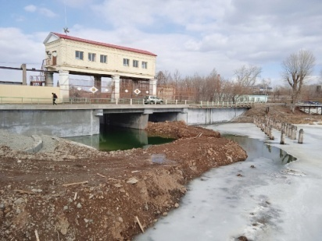
Муниципальная программа «Повышение эффективности деятельности органов местного самоуправления Городского округа Верхняя Тура до 2024 года»
Объем расходов данной программы по итогам 9 месяцев 2022 года составил 100 426 тыс.руб. при плановом объеме финансирования 123 764 тыс.руб.
Основные мероприятия программы
Предусмотрено 7389 тыс.руб. (текущие расходы)
Оказание мер социальной поддержки отдельным категориям граждан (почетные жители, городской совет ветеранов)
Обеспечение деятельности городской единой дежурно-диспетчерской службы-112
Предусмотрено 263 тыс.руб.
Обеспечение функционирования гидротехнического сооружения «Верхне-Туринский гидроузел»
Предусмотрено 53 039 тыс.руб. (с учетом расходов на проведение капитального ремонта ГТС)

Slide 9
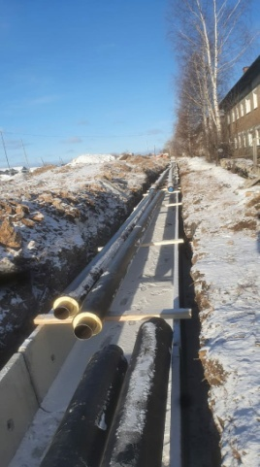
Основные мероприятия программы
Мероприятия по разработке документации по планировке территории города
Улучшение жилищных условий граждан, проживающих в городском округе
Предусмотрено 746 тыс.руб.
Предусмотрено 2832 тыс.руб.
Энергосбережение и повышение энергетической эффективности в Городском округе Верхняя Тура
Предусмотрено 55 606 тыс.руб. (модернизация распределительных
сетей теплоснабжения)

Slide 10
Муниципальная программа «Строительство, развитие и содержание объектов городского и дорожного хозяйства Городского округа Верхняя Тура до 2024 года»
Основные мероприятия программы
Объем расходов данной программы по итогам 9 месяцев 2022 года составил 156 158 тыс.руб. при плановом объеме финансирования 317 717 тыс.руб.
Развитие и обеспечение сохранности городских автомобильных дорог (очистка от снега в зимний период, грейдирование и текущий (ямочный) ремонт в летний период)
Предусмот-рено146 958 тыс.руб.
Строительство здания городского центра культуры и досуга
Предусмотрено 9156 тыс.руб.
Предусмотрено 5811 тыс.руб.
Мероприятия в области благоустройства города (ликвидация несанкционированных свалок, озеленение города, очистка от зимних накоплений, скашивание травы)
Социальная поддержка отдельных категорий граждан в области ЖКХ (компенсация оплаты коммунальных услуг льготным категориям граждан за счет федерального и областного бюджета, предоставление жилищных субсидий)
Предус-мотрено
35 059 тыс.руб.

Slide 11
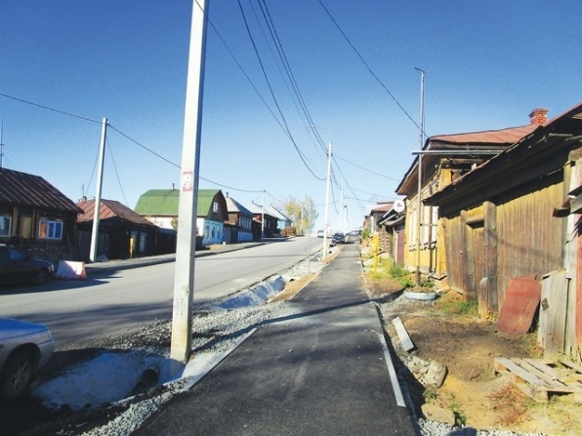
Основные мероприятия программы
Предусмотрено 102 952 тыс.руб.
Предусмотрено 4455 тыс.руб.
Реконструкция автомобильной дороги по улице Карла Либкнехта в Городском округе Верхняя Тура Свердловской области
Разработка проектно-сметной документации по объекту "Газоснабжение жилых домов левобережной части Городского округа Верхняя Тура"
Предусмотрено 2500 тыс.руб.
Предусмотрено 2186 тыс.руб.
Разработка проектно-сметной документации по объекту "Сети газораспределения по ул. 8 марта, Бажова, Чкалова, Гробова, Машиностроителей, Грушина, Советская, Володарского, Фомина, Иканина, Розы Люксембург г. Верхняя Тура Свердловской области"
Выполнение проектных работ по объекту "Газификация здания городской общественной бани"

Slide 12
Муниципальная программа «Развитие системы образования в Городском округе Верхняя Тура до 2024 года»
Объем расходов данной программы по итогам 9 месяцев 2022 года
составил 231 127 тыс.руб.
при плановом объеме финансирования 287 653 тыс.руб.
Основные мероприятия программы
Обеспечение деятельности учреждений дополнительного образования
Обеспечение деятельности дошкольных образовательных учреждений
Предусмотрено
38 512 тыс.руб.
Обеспечение деятельности общеобразовательных учреждений
Предусмотрено 105 456 тыс.руб.
Предусмотрено
110 436 тыс.руб.

Slide 13
Основные мероприятия программы
Проведение летней оздоровительной кампании для детей
Укрепление материально-технической базы образовательных учреждений (проведение ремонтных работ, приведение зданий и помещений в соответствие с требованиями пожарной безопасности)
Предусмотрено 8642 тыс.руб.
Предусмотрено 16 064 тыс.руб.
Организация деятельности учреждений по работе с молодежью на территории Городского округа Верхняя Тура (ПМЦ «Колосок»)
Предусмотрено 8543 тыс.руб.

Slide 14
Муниципальная программа «Развитие культуры, физической культуры, спорта и молодежной политики в Городском округе Верхняя Тура до 2024 года»
Объем расходов данной программы по итогам 9 месяцев 2022 года составил 35 068 тыс.руб. при плановом объеме финансирования 42 459 тыс.руб.
Основные мероприятия программы
Развитие физической культуры и спорта (обеспечение деятельности МБУ ФКСиТ и проведение спортивных мероприятий)
Развитие культуры и искусства в Городском округе Верхняя Тура (обеспечение деятельности учреждений культуры и проведение городских мероприятий)
Предусмотрено 8923 тыс.руб.
Обеспечение жильем молодых семей
Предусмотрено 29 745 тыс.руб.
Предусмотрено 3792 тыс.руб.

Slide 15
Муниципальная программа "Формирование современной городской среды на территории Городского округа Верхняя Тура на 2018-2024 годы"
Основные мероприятия программы
Предусмотрены плановые объемы финансирования программы в сумме 201 740 тыс.руб., расходы за отчетный период составили 116 097 тыс.руб.
Комплексное благоустройство общественных территорий
Проверка достоверности определения сметной стоимости проектов
Предусмотрено 2800 тыс.руб.
на установку декоративной композиции "Часы "Времена года« в районе городской площади
Предусмотрено
191 702 тыс.руб.
на комплексное благоустройство набережной от центральной площади до ул. Молодцова
Предусмотрено
7188 тыс.руб.
на подготовительные работы по объекту «Комплексное благоустройство парка победы – Мемориала Славы»
Предусмотрено 50 тыс.руб.

Slide 16
Непрограммные расходы
Часть расходов бюджета осуществляется вне рамок муниципальных программ. В бюджете Городского округа Верхняя Тура к непрограммным преимущественно относятся расходы по обеспечению деятельности органов местного самоуправления и муниципальных учреждений
Наименование показателя | Кассовый расход, тыс.руб.
Финансовое обеспечение деятельности главы городского округа | 2 566,00
Финансовое обеспечение деятельности Думы Городского округа Верхняя Тура | 581,00
Финансовое обеспечение деятельности Администрации Городского округа Верхняя Тура | 15 684,00
Финансовое обеспечение деятельности Контрольного органа Городского округа Верхняя Тура | 1 699,00
Финансовое обеспечение деятельности финансового отдела городского округа Верхняя Тура | 3 431,00
Финансовое обеспечение деятельности МКУ "Централизованная бухгалтерия Городского округа Верхняя Тура" | 20 963,00
Выплата пенсии за выслугу лет лицам, замещавшим муниципальные должности и должности муниципальной службы | 1 424,00
Регулирование отношений в области муниципальной собственности | 6 752,00
Осуществление первичного воинского учета на территориях, где отсутствуют военные комиссариаты | 322,00
Организация проведения мероприятий по отлову и содержанию безнадзорных собак | 209,00
Уплата взноса на капитальный ремонт муниципального жилого фонда | 328,00
Уличное освещение | 3 486,00
Финансовое обеспечение деятельности МКУ "Служба единого заказчика" | 10 446,00
Обеспечение деятельности Отдела управления образованием | 4 995,00
Выплата вознаграждения по агентскому договору за сбор арендной платы муниципального жилищного фонда | 13,00
Резервный фонд Администрации Городского округа Верхняя Тура (выплата материальной помощи пострадавщим от пожара) | 35,00
Организация транспортного обслуживания населения в границах городского округа Верхняя Тура | 331,00
Работы по врезке газопровода по ул. Фомина, ул. 25 лет Октября, ул. Крупская, ул. Кривощекова, ул. Иканина, ул. Карла Либкнехта, ул. Володарского в действующий газопровод | 58,00
Финансовое обеспечение государственных полномочий по составлению (изменению и дополнению) списков кандидатов в присяжные заседатели федеральных судов общей юрисдикции | 50,00
ВСЕГО РАСХОДОВ: | 73 372,00

Slide 17
Муниципальный долг Городского округа Верхняя Тура по итогам 9 месяцев 2022 года
Следует отметить, что последние заимствования в сумме 1200 тыс. рублей Городским округом Верхняя Тура производились в декабре 2012 года. Из областного бюджета был получен кредит для выплаты заработной платы работникам учреждений бюджетной сферы с целью не допустить рост задолженности по заработной плате. Начиная с 2013 года производилось только погашение ранее полученных кредитов. В 1 квартале 2019 года муниципальный долг полностью погашен

Slide 18
Информационный лист
Брошюра сформирована с целью повышения прозрачности и открытости для граждан хода исполнения бюджета городского округа.
Ответственный за формирование материалов об исполнении местного бюджета в доступной для граждан форме: финансовый отдел администрации Городского округа Верхняя Тура.
Адрес: г. Верхняя Тура, ул. Иканина, 77, каб. № 207, телефон 34344-2-82-90 (145), время работы: понедельник-четверг с 8-00 до 17-15, пятница с 8-00 до 16-00, перерыв с 12-30 до 13-30, электронный адрес fovt@bk.ru.

